Slide 1
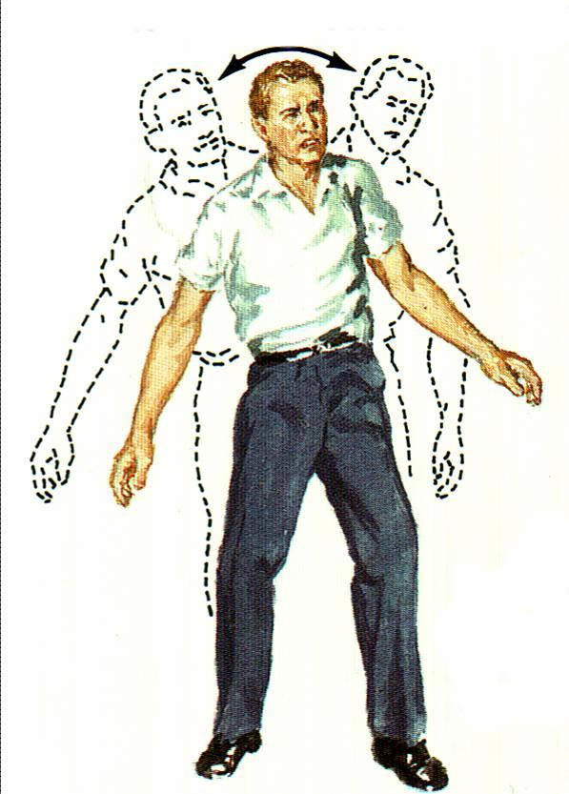
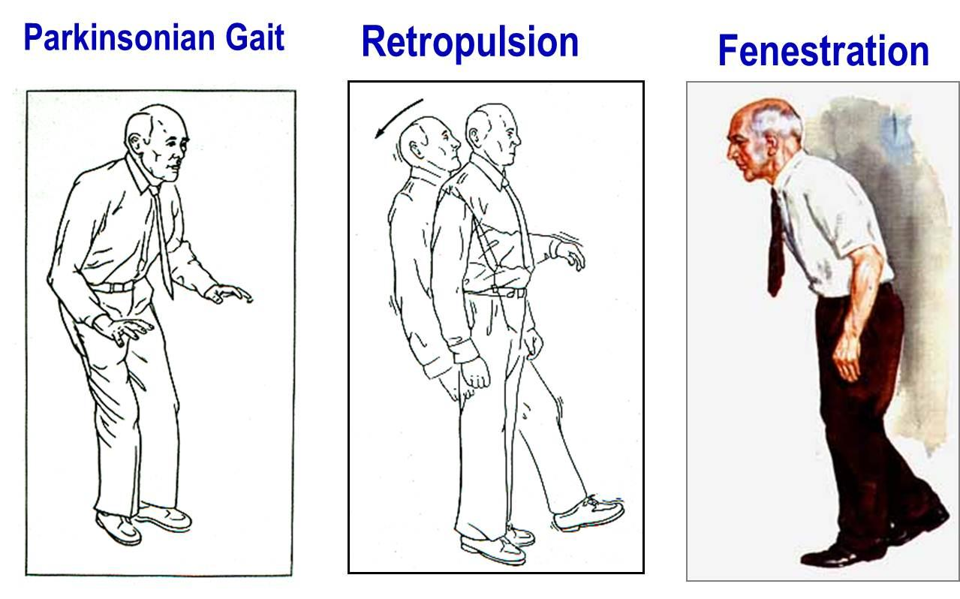
GANGLI DELLA BASE E CERVELLETTO
per le lezioni del prof. P. Paolo Battaglini
v 3.5
Principali fonti delle figure:
Purves et al., NEUROSCIENZE, Zanichelli
Conti et al., FISIOLOGIA MEDICA, Edi Ermes

Slide 2
QUADRO GENERALE
Organizzazione anatomo-funzionale dei gangli della base
Via diretta e indiretta
Effetti delle lesioni dei gangli della base (morbo di Parkinson)
Organizzazione anatomo-funzionale del cervelletto
Vie afferenti ed efferenti
Corteccia cerebellare
Fibre muscoidi e rampicanti
Effetti delle lesioni cerebellari

Slide 3
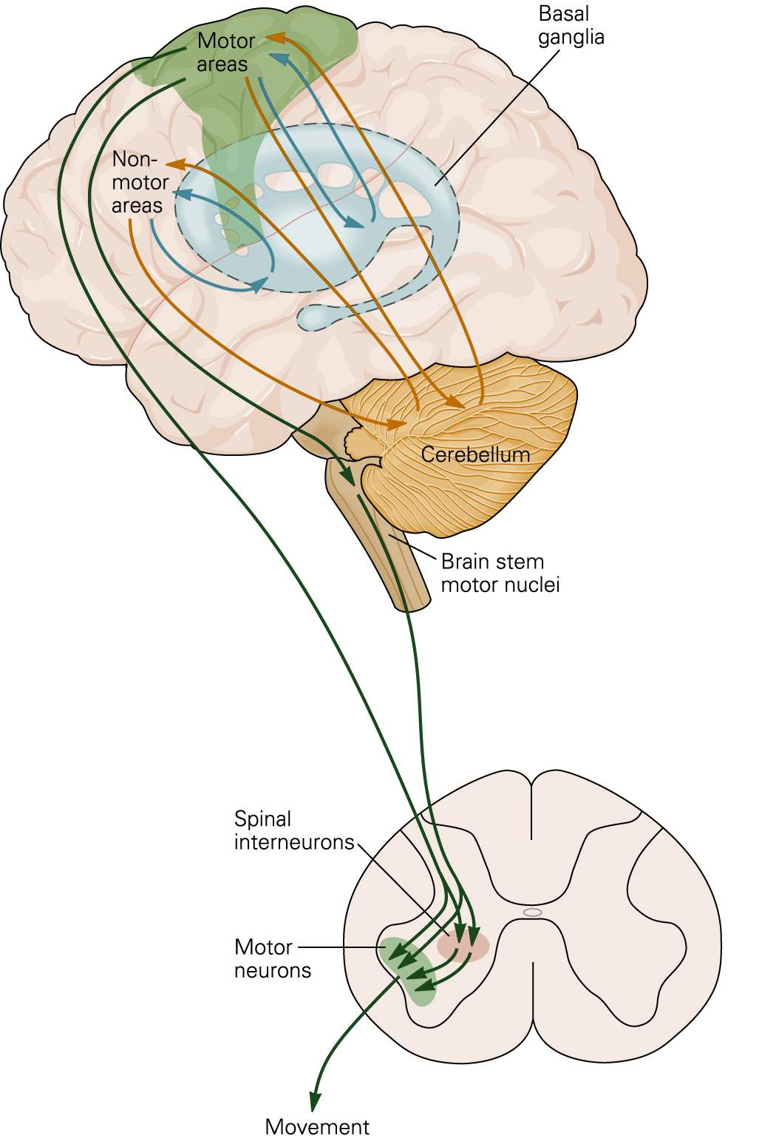
Organizzazione generale dei sistemi motori
3°
I sistemi motori sono organizzati in modo gerarchico (su tre livelli) ed in parallelo. Le aree motorie della corteccia cerebrale possono influenzare il midollo spinale sia direttamente che tramite il tronco dell’encefalo. I tre livelli ricevono informazioni sensitive e sono sotto l’influenza di due sistemi sottocorticali indipendenti: i gangli della base ed il cervelletto che, entrambi, agiscono sulla corteccia cerebrale tramite il talamo.
2°
I°

Slide 4
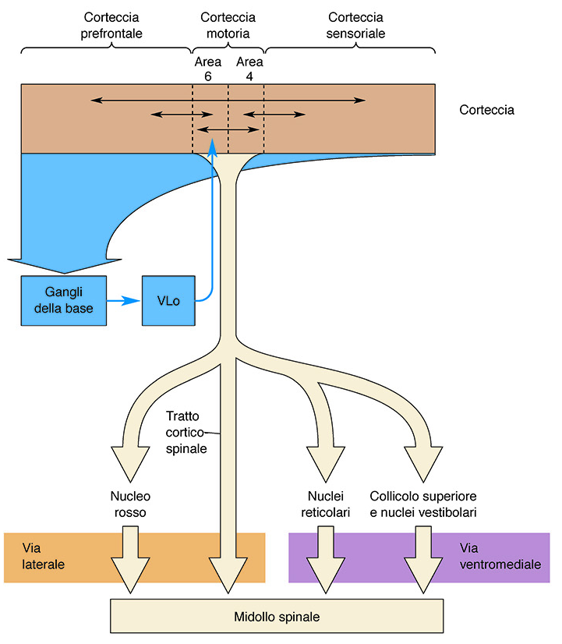
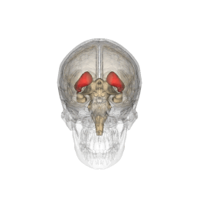
GANGLI DELLA BASE
I gangli della base ricevono informazioni da tutta la corteccia cerebrale e proiettano principalmente alle aree frontali coinvolte nella programmazione motoria.
Danni ai gangli della base producono perdita dei movimenti spontanei, movimenti involontari anormali, disturbi della postura, ecc.
I gangli della base sono importanti anche per la selezione e la modifica del comportamento, per quanto riguarda sia il movimento che le funzioni cognitive.

Slide 5
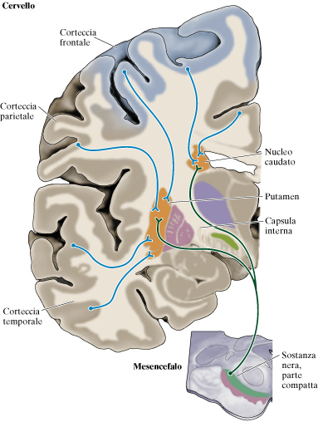
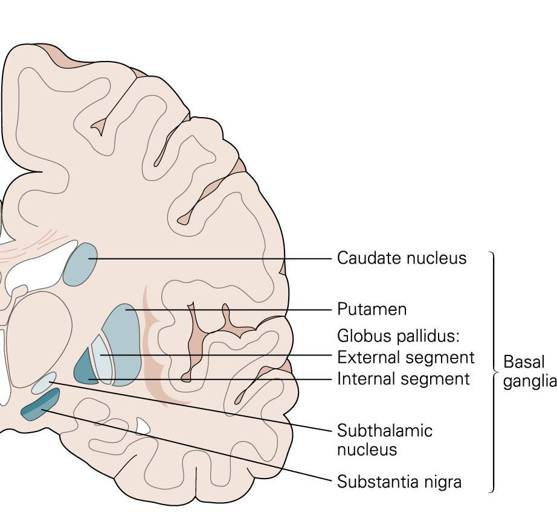
GANGLI DELLA BASE
Capsula interna
Da Purves

Slide 6
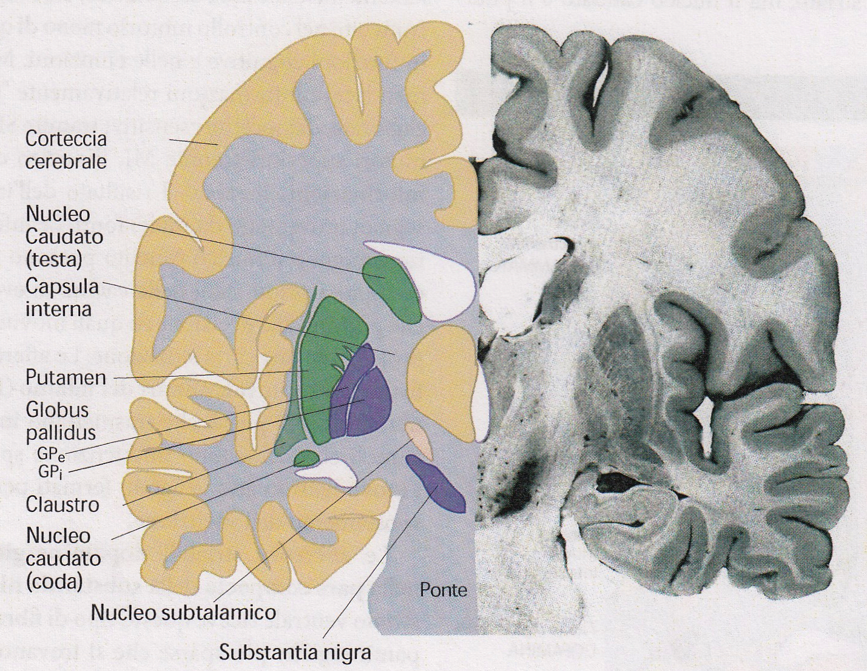
GANGLI DELLA BASE
Da Purves

Slide 7
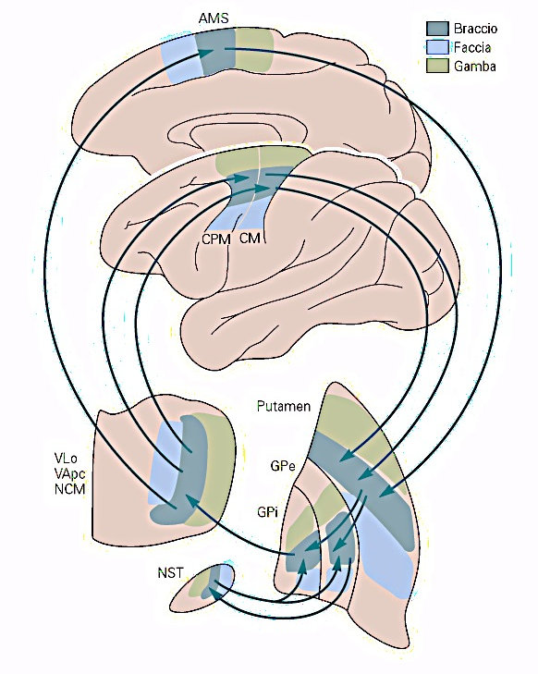
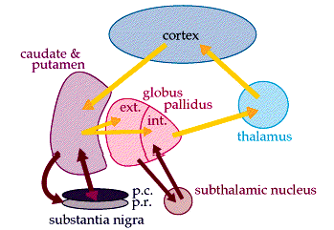
GANGLI DELLA BASE
Organizzazione somatotopica
Da Kandel

Slide 8
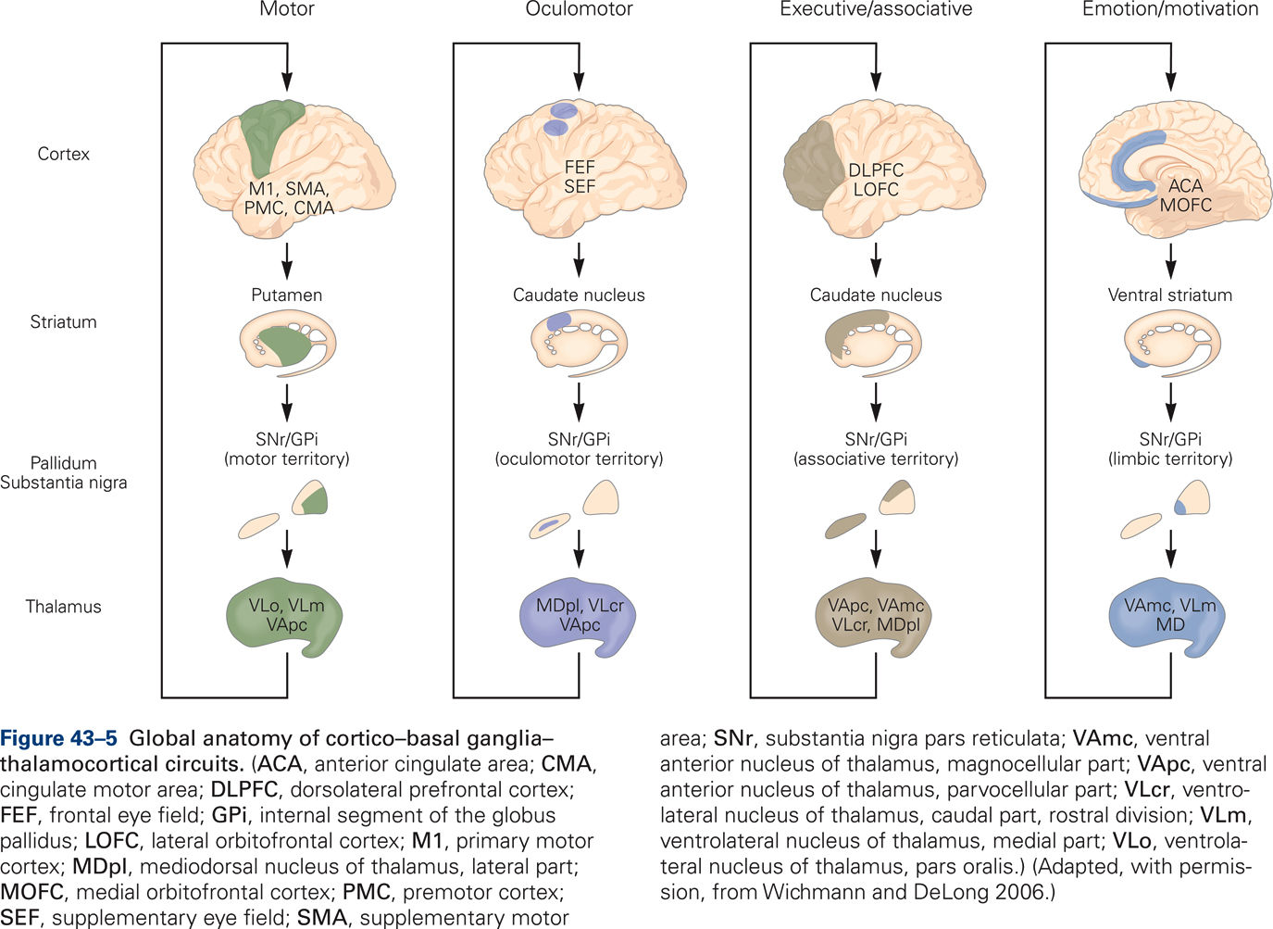
GANGLI DELLA BASE: specializzazioni funzionali
From Kandel et al., Mc Graw Hill, 5th edition

Slide 9
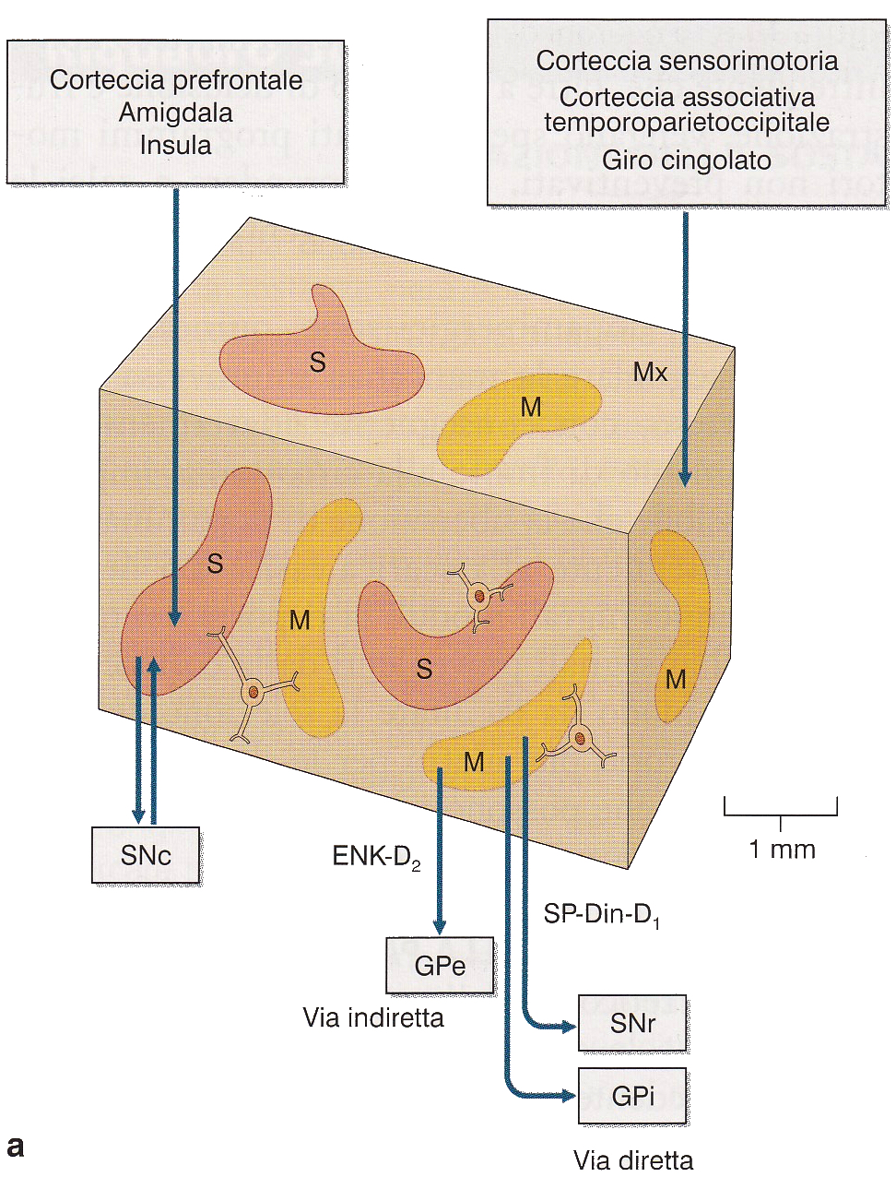
ORGANIZZAZIONE INTERNA DELLO STRIATO (caudato e putamen)
S: striosomi (aree povere di colinesterasi)
Mx: matrice
M: matrisomi
GPe: globus pallidus esterno
GPi: globus pallidus interno
SNc: substantia nigra, pars compacta
SNr: substantia nigra, pars reticularis
Da Conti et al., Fisiologia Medica, Ediermes

Slide 10
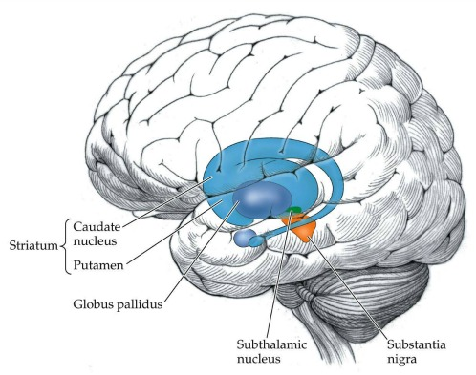
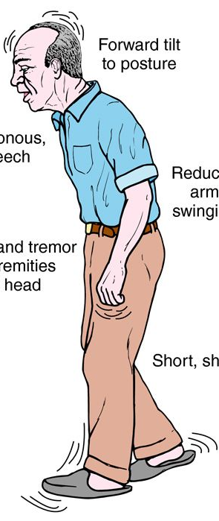
Morbo di Parkinson
assenza di mimica faciale
flessione del tronco
tremore a riposo
passo lento e incerto
blocco del cammino (freezing)

Slide 11
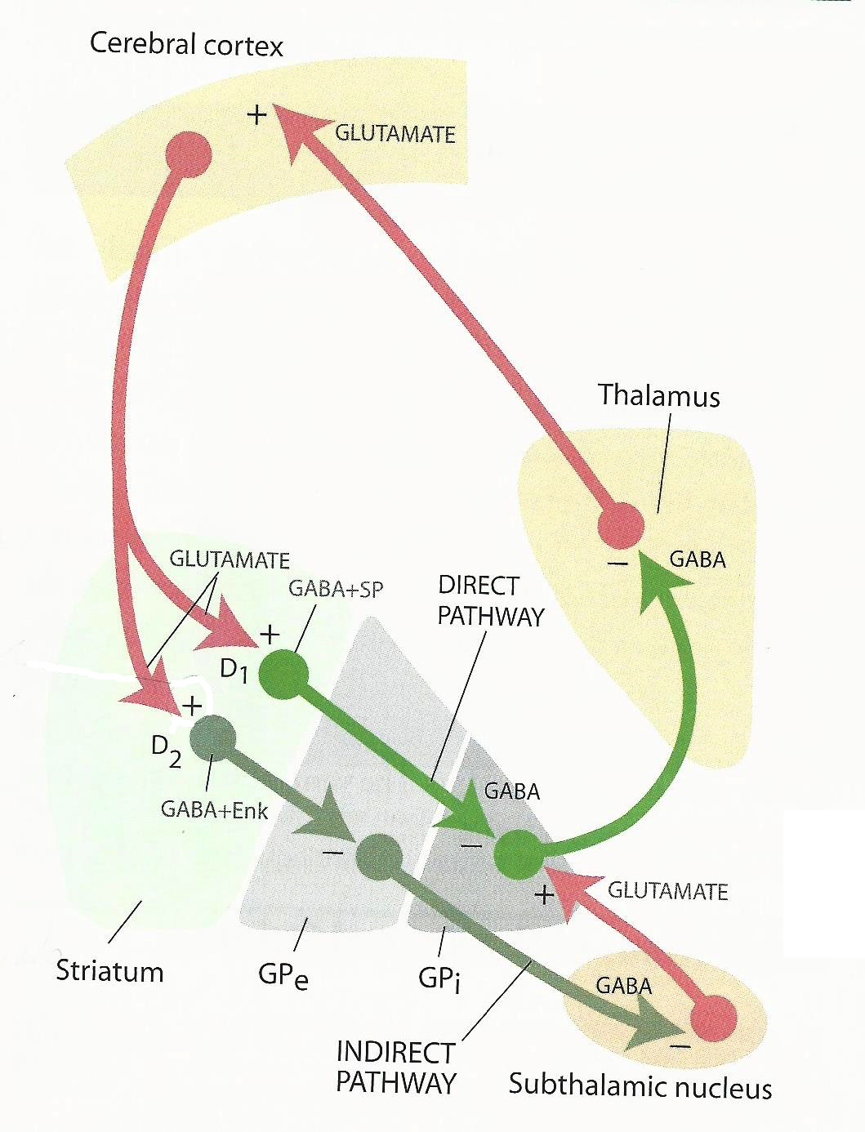
VIA DIRETTA E VIA INDIRETTA per il controllo del movimento
Via diretta: facilitazione dei
movimenti desiderati
D₁: recettori dopaminergici
eccitatori (SN pars compacta)
D₂: recettori dopaminergici
inibitori (SN pars compacta)
Morbo di Parkinson
La minore attività dei recettori D₁
e D₂ provoca uno sbilanciamento
dei circuiti, che porta a minore
facilitazione dei movimenti
desiderati e maggiore facilitazione
di quelli non voluti
Via indiretta:
inibizione dei
movimenti non voluti

Slide 12
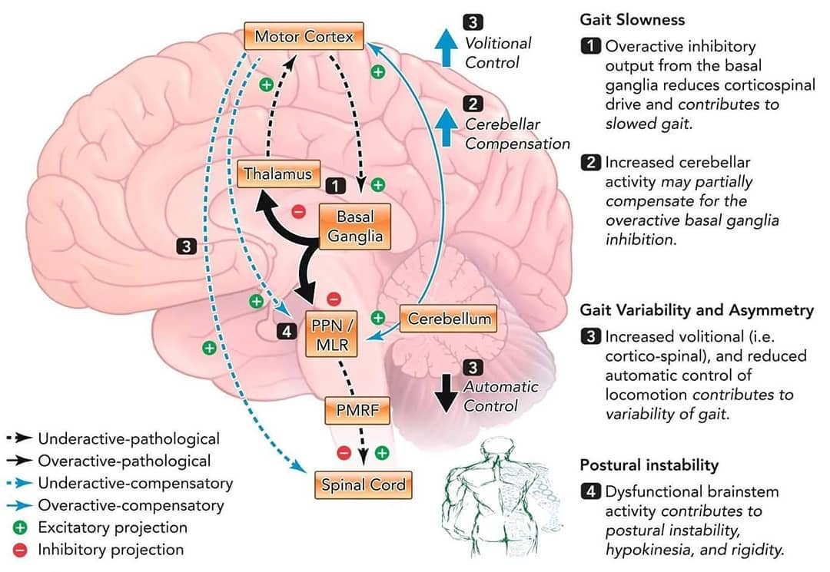
CAMMINO E MALATTIA DI PARKINSON
MLR: regione locomotoria mesencefalica
PMRF: formazione reticolare ponto-mesencefalica
PPN: nucleo peduncolopontino

Slide 13

DEEP BRAIN STIMULATION

Slide 14
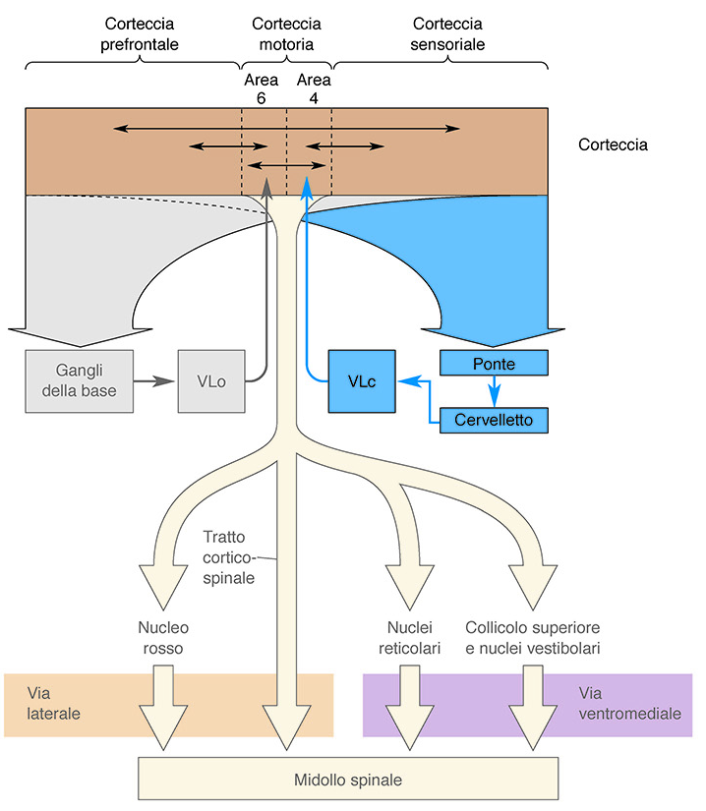
CERVELLETTO
Il cervelletto contribuisce all’accuratezza dei movimenti comparando i comandi motori discendenti con le informazioni relative ai movimenti in atto.
Il cervelletto effettua le sue correzioni agendo sia sul tronco dell’encefalo che sulle aree corticali motorie che proiettano direttamente al midollo spinale. Danni al cervelletto provocano disturbi dell’equilibrio, tremore, difficoltà a terminare il movimento, ecc.

Slide 15
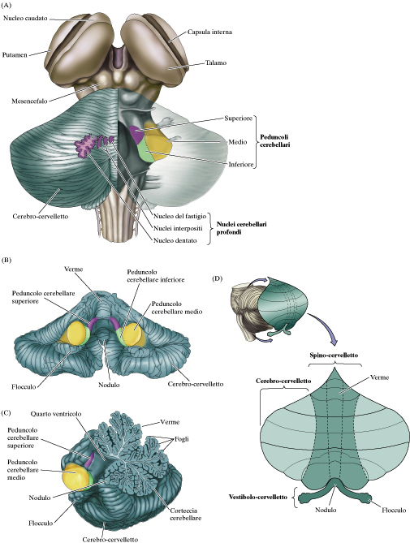
CERVELLETTO
Da Purves et al NEUROSCIENZE Zanichelli

Slide 16
CERVELLETTO
Da Purves et al NEUROSCIENZE Zanichelli

Slide 17
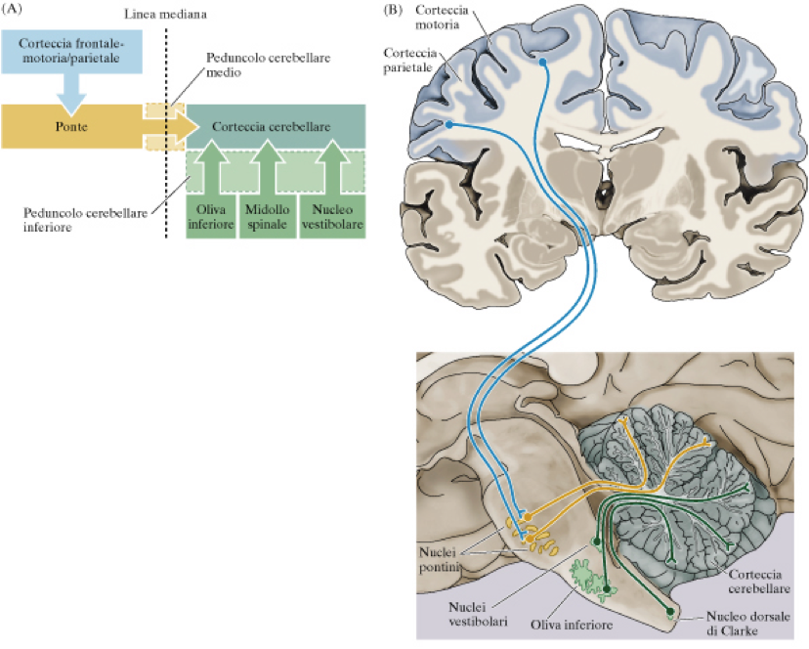
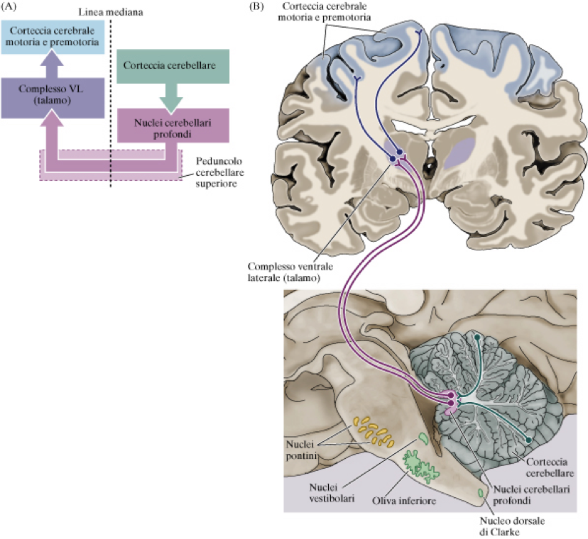
CERVELLETTO
Da Purves et al NEUROSCIENZE Zanichelli

Slide 18
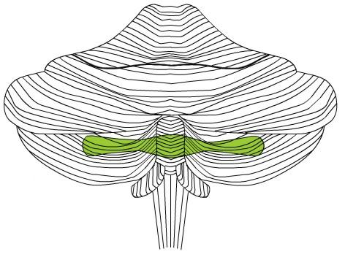
Principali funzioni di ciascuna suddivisione
Archicerebellum o vestibolocerebello
Input: dagli organi vestibolari.
Output: ai muscoli di gambe, tronco e occhi.
Funzione: controllo dell’equilibrio e dei movimenti oculari

Slide 19
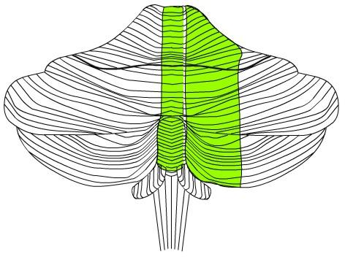
Principali funzioni di ciascuna suddivisione
Paleocerebellum o Spinocerebello
Input: dal midollo spinale (vie spino-cerebellari), sensibilità propriocettiva e cutanea.
Output: al midollo spinale.
Funzione: regolazione del tono muscolare, della postura e dei movimenti involontari.

Slide 20
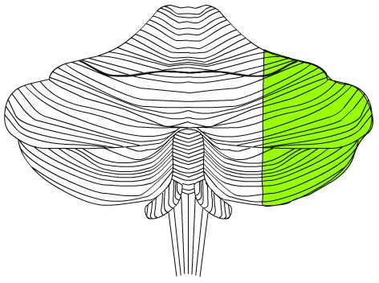
Principali funzioni di ciascuna suddivisione
Neocerebellum o cerebrocerebello
Input: dalla corteccia cerebrale.
Output: alla corteccia cerebrale motoria e premotoria.
Funzione: pianificazione e avvio dei movimenti volontari.

Slide 21
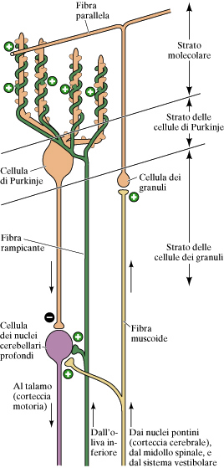
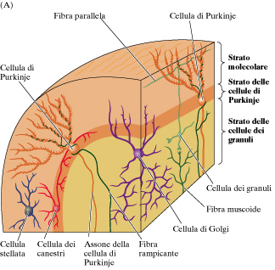
CERVELLETTO
Fibre muscoidi: informazioni sensitive dal mondo, muscolari e programmi motori. Scarica tonica modulata o burst ad alta frequenza
Fibre rampicanti: Informazioni fasiche su variazioni sensoriali o motorie. Rare scariche.
Da Purves et al NEUROSCIENZE Zanichelli

Slide 22
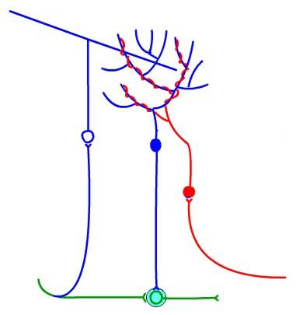
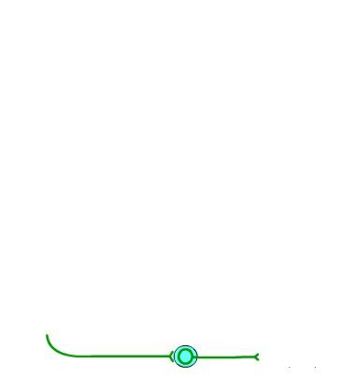
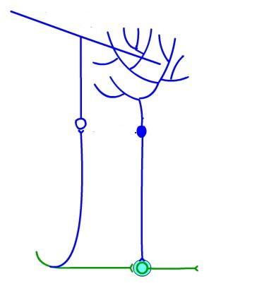
Circuiti cerebellari di base
Il circuito di base è lo stesso in tutte le parti del cervelletto. Esso è costituito da tre parti
1. Via diretta : l’input afferente proietta direttamente ai sistemi motori attraverso i nuclei profondi senza passare per la corteccia.
fibra parallela
2. Circuito laterale indiretto: input delle fibre muscoidi alle cellule granulari, da queste mediante le fibre parallele alle cellule del Purkinje, e da queste ritorno ai nuclei profondi del cervelletto. Questo circuito è usato per correggere le risposte riflesse.
cellula granulare
fibra rampicante
fibra muscoide
cellula del Purkinje
3. Le fibre rampicanti mandano un input alle cellule del Purkinje. Questo è l’input di rilevamento dell’errore. Questo circuito è usato per l’apprendimento.
Nucleo cerebellare profondo
Input
(dagli organi di senso)
Output
(ai sistemi motori)

Slide 23
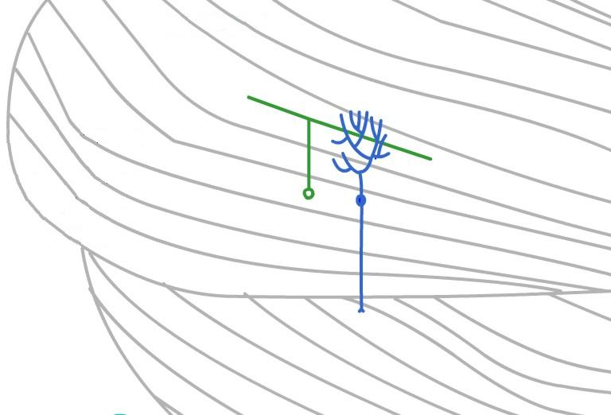
Circuiti cerebellari di base
Le fibre parallele decorrono parallelamente ai solchi.
Esse intersecano l’arborizzazione delle cellule del Purkinje ad angolo retto.

Slide 24
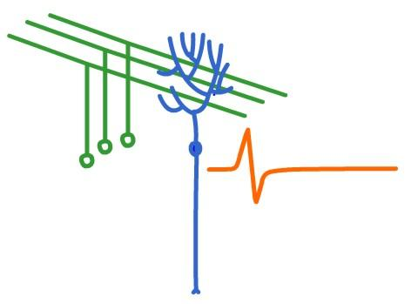
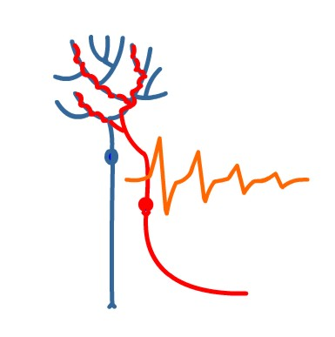
Gli input delle fibre parallele e rampicanti hanno effetti molto diversi sulle cellule del Purkinje
Molte fibre parallele (~200,000) prendono contatto con una singola cellula del Purkinje (convergenza).
Ciascuna sinapsi genera un debole PPSE e sono richiesti molti inputs (sommazione) per generare un potenziale d’azione. La scarica generata è duratura (spikes semplici: azione tonica lenta)
Un’unica fibra rampicante contatta ciascuna cellula del Purkinje formando molte sinapsi.
Ciascun singolo input genera una rapida scarica di potenziali d’azione di latenza e durata brevi (spikes complessi: azione fasica rapida).
Si ritiene che l’attivazione delle fibre rampicanti possa rendere silente per alcune centinaia di ms la scarica evocata nelle cellule del Purkinje dalle fibre parallele

Slide 25
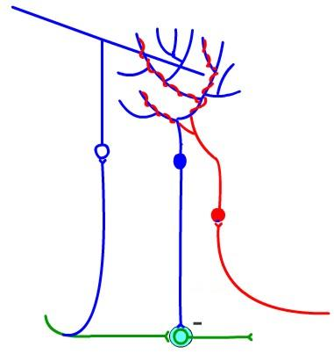
L’azione delle cellule del Purkinje sui nuclei cerebellari profondi è inibitoria
L’unico output dal cervelletto è rappresentato dalle cellule del Purkinje.
I neuriti delle cellule del Purkinje inibiscono i nuclei profondi liberando GABA.
I segnali inibitori da essi inviati ai neuroni dei nuclei profondi ne frenano continuamente l’attività.
Il ritardo, l’intensità e la durata dell’inibizione prodotta sono il risultato della complessa elaborazione attuata nella corteccia cerebellare.
GABA
Quindi, ai neuroni dei nuclei profondi, che sono la stazione d’uscita dei segnali dal cervelletto, giungono immediatamente e direttamente i segnali eccitatori portati dalle collaterali di tutte le fibre afferenti al cervelletto e, successivamente, i segnali inibitori provenienti dalle cellule del Purkinje.

Slide 26
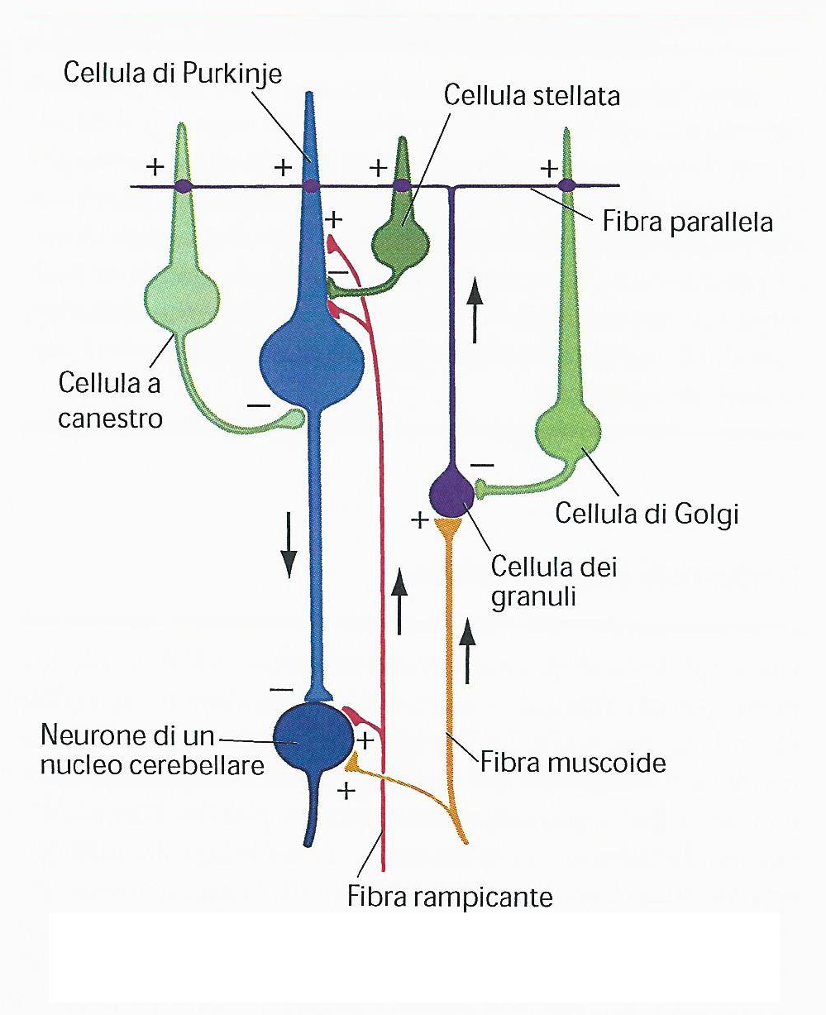
Circuiti cerebellari di base
nn. vestibolari
ponte
midollo spinale
collicolo superiore
pretetto
nn. mesencefalici (rosso)
Oliva inferiore

Slide 27
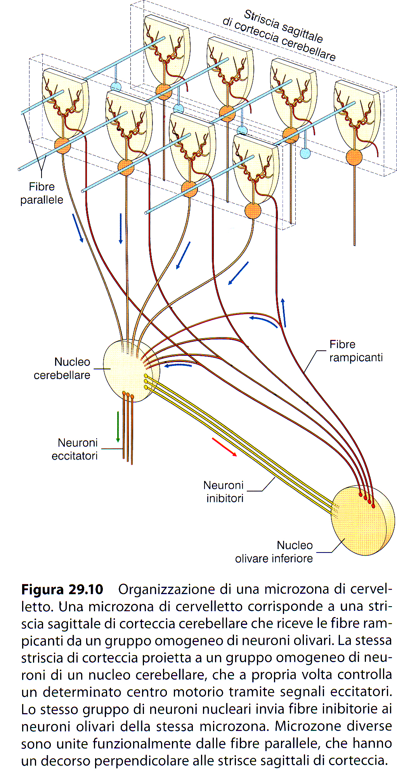
MICROZONA CEREBELLARE
Ogni microzona di cervelletto è la sede del modello interno di un particolare tipo di movimento o di funzione.
Mediante un processo di apprendimento, il cervelletto costruisce un modello interno che contiene le proprietà dinamiche di ogni parte corporea, che viene aggiornato ogni volta che il movimento viene ripetuto. Alla fine, il modello interno aiuta il cervello a eseguire il movimento in maniera precisa, senza più bisogno di far riferimento al feedback proveniente dalla parte corporea interessata. Il modello interno permette di anticipare i comandi necessari alla esecuzione del movimento. Il modello interno si applica anche alla dinamica degli oggetti esterni al corpo, come la predizione nel tempo e nello spazio della traiettoria di un oggetto nei confronti del quale si intende compiere un atto motorio.
Da Conti et al., Fisiologia Medica, Ediermes
Notes:
L’oliva inferiore proietta a tutta la corteccia cerebellare contralaterale, tramite le FIBRE RAMPICANTI, informazioni provenienti da:
corteccia cerebrale
nuclei vestibolari
nucleo rosso
midollo spinale
Una fibra rampicante si connette a poche cellule del Purkinje e una cellula del Purkinje riceve sinapsi da una sola fibra rampicante.
La connessione fra fibra rampicante e cellula del Purkinje è molto potente e provoca l’insorgenza di una scarica ravvicinata di potenziali d’azione, che prende il nome di complex spike.

Slide 28
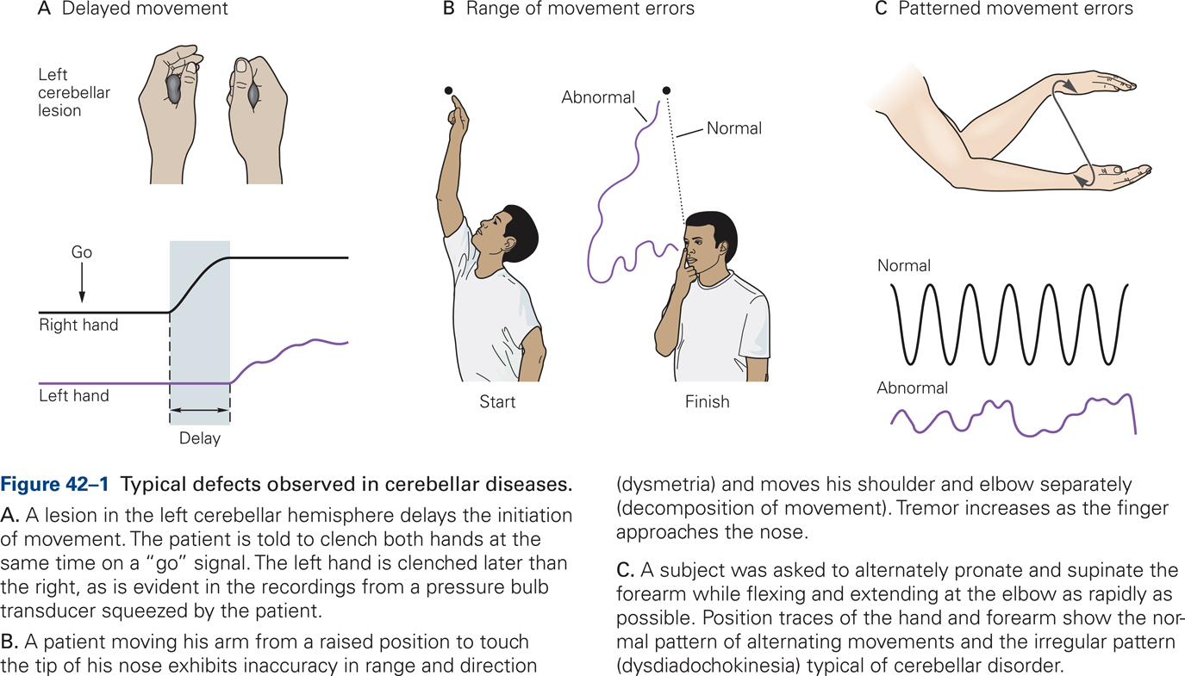
From Kandel et al., Mc Graw Hill, 5th edition

Slide 29
CASO CLINICO
Cefalea e atassia in giovane studente
Giorgetto, 12 anni, viene portato dal pediatra perché da due mesi è affetto da cefalea, attribuita a sinusite. Col tempo, però, la cefalea è peggiorata, estendendosi all’area occipitale sinistra, con a volte nausea e vomito. Gli insegnanti hanno notato che Giorgetto ha sempre più difficoltà a concentrarsi e a apprendere nuove informazioni. Ultimamente sono anche comparsi una certa instabilità della marcia e un eloquio leggermente impastato.
L’esame obiettivo è nella norma, come pure lo stato mentale. All’esame neurologico, vengono osservati papilledema (edema del disco ottico), nistagmo orizzontale guardando lateralmente e verticale guardando verso l’alto, articolazione della parola lievemente impastata, dismetria nella manovra indice-naso, deficit nei movimenti alternati rapidi, atassia nella manovra tallone-ginocchio a sinistra, marcia su base allargata e instabile, con tendenza a sbandare a sinistra.
I segni e i sintomi di Giorgetto hanno suggerito al pediatra la presenza di una lesione cerebellare. L’atassia degli arti inferiori è compatibile con un interessamento dell’emisfero cerebellare sinistro, mentre quella del tronco fa pensare a un interessamento del verme. Le alterazioni dell’eloquio e le anomalie dei movimenti oculari sono tipiche delle affezioni cerebellari, come pure la cefalea occipitale sinistra, la nausea e il vomito. Inoltre, vi sono papilledema e difficoltà a concentrarsi, come potrebbe verificarsi se ci fosse un aumento della pressione intracranica, e frequentemente le lesioni cerebellari possono portare a compressione sul quarto ventricolo con conseguente idrocefalo. Il decorso progressivo, infine, suggerisce la presenza di una lesione tumorale.
Il medico ha richiesto una RM cerebrale che ha mostrato una massa con una grossa cisti contenente liquido che occupa circa l’intera metà sinistra del cervelletto, reperto caratteristico di un astrocitoma cerebellare. Sono presenti, inoltre, compressione del quarto ventricolo e idrocefalo, con allargamento dei ventricoli laterali e del terzo ventricolo. Giorgetto è stato inviato a un consulto neurochirurgico.

Slide 30
A RIPOSO
CORTECCIA CEREBRALE
SUBSTANTIA NIGRA PARTE RETICOLATA
GLOBUS PALLIDUS INTERNO
GABA
glutammato
TALAMO
Non si compiono movimenti volontari né involontari
Notes:
A riposo, il globus pallidus internus (GPi) e la substantia nigra, pars reticulata (SNr) inibiscono il nucleo ventromediale del talamo tramite proiezioni GABAergiche, inibendo le fibre glutamatergiche che dal talamo stimolano la corteccia motoria.

Slide 31
IN MOVIMENTO – 1 (movimenti voluti)
CORTECCIA CEREBRALE
glutammato
PROIEZIONI TOPOGRAFICHE
VIA
DIRETTA
PUTAMEN e CAUDATO (STRIATO)
STRIOSOMI (poveri di AChE)
MATRICE (ricca di AChE)
GABA
SUBSTANTIA NIGRA PARTE RETICOLATA
GLOBUS PALLIDUS INTERNO
GABA
glutammato
TALAMO
VIA DIRETTA: permette il movimento
Notes:
Quando la corteccia prefrontale o la corteccia sensoriale mandano invece un segnale (glutamatergico) al putamen, per dire di eseguire un movimento, vengono attivate due vie*: la via diretta, che permette l'inizio del movimento e la via indiretta che impedisce movimenti non voluti.
La via diretta consiste di proiezioni GABAergiche dal putamen verso il GPi, con conseguente inibizione dell'inibizione del GPi sul talamo, e quindi stimolo della corteccia motoria (quindi, il segnale di iniziare un movimento che arriva dalla corteccia prefontale viene convertito effettivamente in un segnale motorio).

Slide 32
IN MOVIMENTO – 1 (movimenti voluti)
CORTECCIA CEREBRALE
glutammato
PROIEZIONI TOPOGRAFICHE
VIA
DIRETTA
PUTAMEN e CAUDATO (STRIATO)
D1
dopamina
SUBSTANTIA NIGRA PARTE COMPATTA
(ATTIVITÀ TONICA)
GABA
SUBSTANTIA NIGRA PARTE RETICOLATA
GLOBUS PALLIDUS INTERNO
GABA
glutammato
TALAMO
VIA DIRETTA: permette il movimento. SNpc facilita
Notes:
Inoltre, la SNc manda neuroni DAergici verso il putamen. Qui vi sono 2 tipi di recettori per la DA: i D1, stimolatori sui neuroni della via diretta e i D2, inibitori sulla via indiretta. Nel Parkinson, hai perdita di questi neuroni DAergici e quindi in sostanza inibisci il pathway diretto e stimoli quello indiretto, portando in entrambi i casi ad un aumentato tono GABAergico sul talamo (come riportato dall'intensità delle frecce nella figura).

Slide 33
IN MOVIMENTO – 1: PARKINSON
CORTECCIA CEREBRALE
glutammato
PROIEZIONI TOPOGRAFICHE
VIA
DIRETTA
PUTAMEN e CAUDATO (STRIATO)
D1
dopamina
SUBSTANTIA NIGRA PARTE COMPATTA
(ATTIVITÀ TONICA)
GABA
SUBSTANTIA NIGRA PARTE RETICOLATA
GLOBUS PALLIDUS INTERNO
GABA
glutammato
TALAMO
VIA DIRETTA: Manca l’azione facilitatrice di SNpc; il movimento è inibito
Notes:
Nel Parkinson, si ha perdita dei neuroni Dopaminergici, quindi:
la via diretta perde una eccitazione, cioè viene inibita
La via indiretta perde una inibizione, cioè viene eccitata
portando in entrambi i casi ad un aumentato tono GABAergico sul talamo

Slide 34
IN MOVIMENTO – 2 (movimenti non voluti)
CORTECCIA CEREBRALE
glutammato
PROIEZIONI TOPOGRAFICHE
VIA
INDIRETTA
PUTAMEN e CAUDATO (STRIATO)
STRIOSOMI (poveri di AChE)
MATRICE (ricca di AChE)
GABA
GLOBUS PALLIDUS ESTERNO
GABA
NUCLEO SUBTALAMICO
SUBSTANTIA NIGRA PARTE RETICOLATA
GLOBUS PALLIDUS INTERNO
glutammato
GABA
glutammato
TALAMO
VIA INDIRETTA: non si compiono movimenti non voluti
Notes:
La via indiretta invece consiste di proiezioni GABAergiche dal putamen verso il globus pallidus externus (GPe) che poi proietta neuroni GABAergici verso il nucleo subtalamico (STN) che a sua volta innerva con neuroni glutamatergici la SNr (oltre a GPi e substantia nigra compacta (SNc)). Quindi in questo caso hai putamen che inibisce il GPe che quindi non inibisce più il STN che quindi stimola di più la SNr, portando ad un'inibizione del talamo in modo da impedire eccessiva stimolazione della corteccia motoria (che porterebbe a dischinesia).

Slide 35
IN MOVIMENTO - 2
CORTECCIA CEREBRALE
glutammato
PROIEZIONI TOPOGRAFICHE
VIA
INDIRETTA
1
PUTAMEN e CAUDATO (STRIATO)
D2
GABA
2
dopamina
GLOBUS PALLIDUS ESTERNO
SUBSTANTIA NIGRA PARTE COMPATTA
(ATTIVITÀ TONICA)
GABA
NUCLEO SUBTALAMICO
SUBSTANTIA NIGRA PARTE RETICOLATA
GLOBUS PALLIDUS INTERNO
glutammato
GABA
glutammato
TALAMO
1
2
La inibizione è sinergica con la : SNpc facilita la inibizione
VIA INDIRETTA: non si compiono movimenti non voluti
Notes:
Inoltre, la SNc manda neuroni DAergici verso il putamen. Qui vi sono 2 tipi di recettori per la DA: i D1, stimolatori sui neuroni della via diretta e i D2, inibitori sulla via indiretta. Nel Parkinson, hai perdita di questi neuroni DAergici e quindi in sostanza inibisci il pathway diretto e stimoli quello indiretto, portando in entrambi i casi ad un aumentato tono GABAergico sul talamo (come riportato dall'intensità delle frecce nella figura).

Slide 36
IN MOVIMENTO – 2: PARKINSON
CORTECCIA CEREBRALE
glutammato
PROIEZIONI TOPOGRAFICHE
VIA
INDIRETTA
1
PUTAMEN e CAUDATO (STRIATO)
D2
GABA
2
dopamina
GLOBUS PALLIDUS ESTERNO
SUBSTANTIA NIGRA PARTE COMPATTA
(ATTIVITÀ TONICA)
GABA
NUCLEO SUBTALAMICO
SUBSTANTIA NIGRA PARTE RETICOLATA
GLOBUS PALLIDUS INTERNO
glutammato
GABA
glutammato
TALAMO
1
2
Senza la si riduce anche la
VIA INDIRETTA: si compiono movimenti non voluti
Notes:
Nel Parkinson, si ha perdita dei neuroni Dopaminergici, quindi:
la via diretta perde una eccitazione, cioè viene inibita
La via indiretta perde una inibizione, cioè viene eccitata
portando in entrambi i casi ad un aumentato tono GABAergico sul talamo

Slide 37
TUTTO INSIEME
CORTECCIA CEREBRALE
glutammato
PROIEZIONI TOPOGRAFICHE
VIA
INDIRETTA
VIA
DIRETTA
PUTAMEN e CAUDATO (STRIATO)
D2
D1
GABA
dopamina
GLOBUS PALLIDUS ESTERNO
SUBSTANTIA NIGRA PARTE COMPATTA
(ATTIVITÀ TONICA)
GABA
GABA
NUCLEO SUBTALAMICO
SUBSTANTIA NIGRA PARTE RETICOLATA
GLOBUS PALLIDUS INTERNO
glutammato
GABA
glutammato
TALAMO
Notes:
Esistono anche altre proiezioni, fra cui una via iperdiretta, dalla corteccia cerebrale al nucleo subtalamico

Slide 38
INOLTRE...
CORTECCIA CEREBRALE
glut
glutammato
PROIEZIONI TOPOGRAFICHE
VIA
INDIRETTA
VIA
DIRETTA
PUTAMEN e CAUDATO (STRIATO)
D2
D1
GABA
dopamina
GLOBUS PALLIDUS ESTERNO
SUBSTANTIA NIGRA PARTE COMPATTA
(ATTIVITÀ TONICA)
GABA
GABA
NUCLEO SUBTALAMICO
SUBSTANTIA NIGRA PARTE RETICOLATA
GLOBUS PALLIDUS INTERNO
glutammato
GABA
glutammato
TALAMO
VIE RETICOLO-SPINALI
NUCLEO PEDUNCOLOPONTINO
Notes:
Esistono anche altre proiezioni, fra cui una via iperdiretta, dalla corteccia cerebrale al nucleo subtalamico

